Slide 1

Artificial Intelligence

Slide 2

Practice session 4 Heuristics

Slide 3
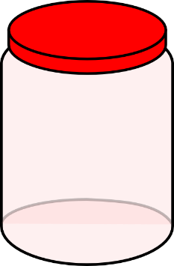
בעיית שלושת הכדים
ישנם 3 כדים בעלי הנפחים הבאים: 8 ליטר, 5 ליטר, 3 ליטר
כד 8 הליטר מלא במים והכדים 5,3 ליטר ריקים
המשימה: הכדים 5,8 ליטר יהיו מלאים ב-4 ליטר תוך העברת מינ' מים
בפעולה אחת ניתן לשפוך את כל המים מכד לכד אחר
היוריסטיקה:
8
5
3

Slide 4
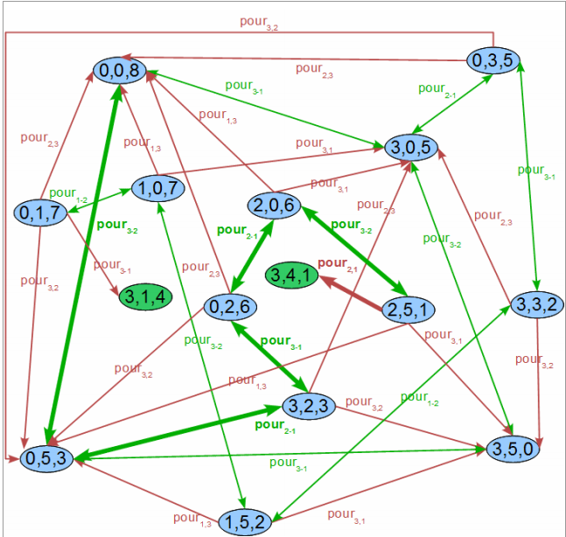
בעיית שלושת הכדים

Slide 5
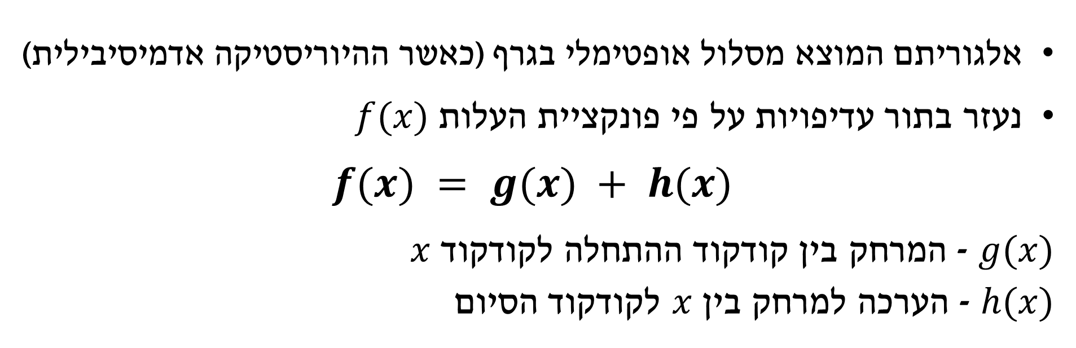
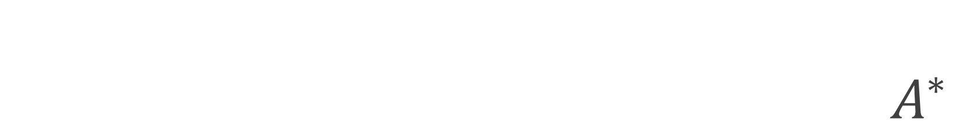
$$A^{∗}$$
אלגוריתם המוצא מסלול אופטימלי בגרף (כאשר ההיוריסטיקה אדמיסיבילית)
נעזר בתור עדיפויות על פי פונקציית העלות $f(x)$
$$f(x) = g(x) + h(x)$$
$g(x)$ - המרחק בין קודקוד ההתחלה לקודקוד $x$ $h(x)$ - הערכה למרחק בין $x$ לקודקוד הסיום
A*
Notes:
בשוויון f מתעדף על פי h נמוך יותר

Slide 6
$$A^{∗}$$
S
h=4
1
3
h=5
2
h=2
A
B
h=2
C
3
1
2
2
4
4
2
2
1
D
E
F
G
H
I
J
K
G
h=3
h=3
h=2
h=0
h=1
h=2
h=1
h=2
h=0
OpenList:
f
g
h

Slide 7
תרגיל
A - שורש עץ חיפוש G - צומת המטרה
עלות מעבר בין צמתים סמוכים (ערך הקשתות) היא 1
הערך שמופיע בסוגריים הינו ההיוריסטיקה
א) לכל אחת מן האסטרטגיות החיפוש הבאות רשמו:
רשימת הצמתים המורחבים (expanded) על פי הסדר
המסלול שהוחזר

Slide 8
DFS (Depth First Search)
צמתים שהורחבו:
OpenList: (Stack)

Slide 9
DFID (Depth first Iterative deepening)
אלגוריתם המחפש לעומק באיטרציות
בכל איטרציה מחפשים לעומק (DFS) עד עומק ערך הסף
בכל איטרציה נגדיל את ערך הסף ב-1
DFID

Slide 10
DFID (Depth first Iterative deepening)
צמתים שהורחבו:
OpenList: (Stack)
Threshold:

Slide 11
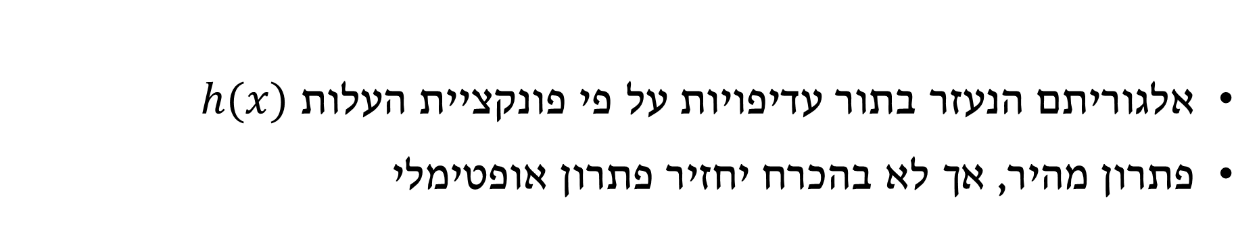
PHS (Pure heuristic search)
אלגוריתם הנעזר בתור עדיפויות על פי פונקציית העלות $h(x)$
פתרון מהיר, אך לא בהכרח יחזיר פתרון אופטימלי
PHS
Notes:
מתעדף לפי היוריסטיקה הקטנה ביותר. פתרון מהיר, אך לא בהכרח יחזיר פתרון אופטימלי.

Slide 12
PHS (Pure heuristic search)
צמתים שהורחבו:
OpenList:
(Priority Queue)
h

Slide 13
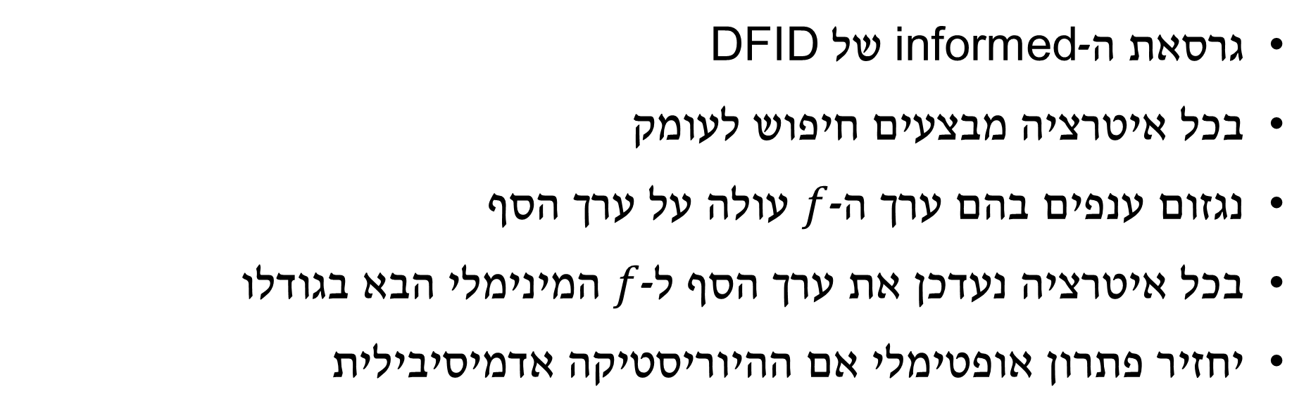
IDA* (Iterative deepening A*)
גרסאת ה-informed שלDFID
בכל איטרציה מבצעים חיפוש לעומק
נגזום ענפים בהם ערך ה-$f$ עולה על ערך הסף
בכל איטרציה נעדכן את ערך הסף ל-$f$ המינימלי הבא בגודלו
יחזיר פתרון אופטימלי אם ההיוריסטיקה אדמיסיבילית
IDA*

Slide 14
IDA* (Iterative deepening A*)
צמתים שהורחבו:
OpenList:
(Stack)
Min f:
f
g
h
Threshold(cost):

Slide 15
תרגיל
ב) נניח ומעוניינים בפתרון אופטימלי.
באיזו שיטת חיפוש הייתם ממליצים להשתמש
עבור המרחב הנתון?

Slide 16
מאפייני אסטרטגיות חיפוש
שלמות:
אופטימליות:
סיבוכיות זמן ריצה:
סיבוכיות מקום:

Slide 17
מאפייני אסטרטגיות חיפוש
ציינו את הקריטריון המסביר בצורה הטובה ביותר כל טענה. הניחו שמרחב החיפוש סופי. (שלמות, אופטימאליות, סיבוכיות זמן ריצה וסיבוכיות זכרון)
א.Iterative-Deepening Search בדרך כלל עדיף על Breadth-First Search -
ב.Iterative-Deepening Search בדרך כלל עדיף על Depth-First Search -
ג.A* Search עדיף בדרך כלל על חיפוש חמדן -

